Slide 1
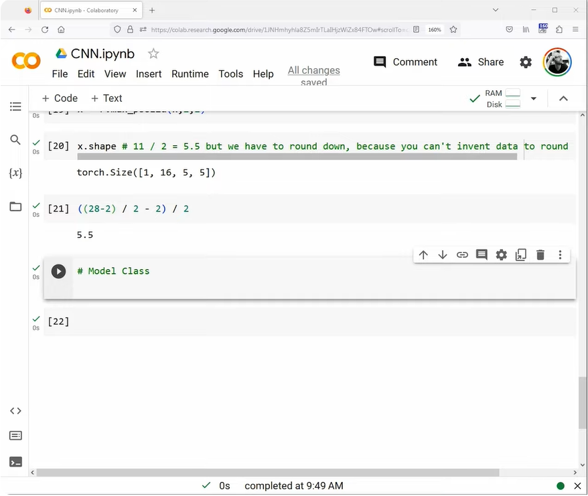
CNN &
Modélisation
Rappel du CNN
-> Pour une image
Comment modéliser pour
plusieurs images ?

Slide 2
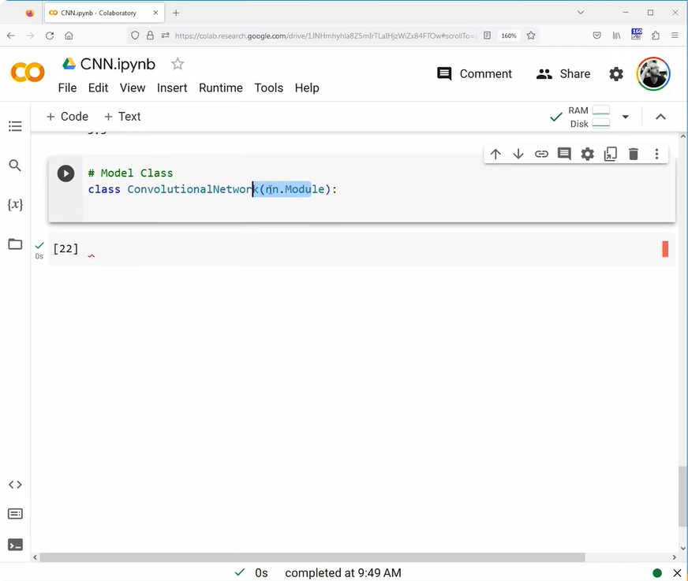
CNN &
Modélisation
Création d’une classe

Slide 3
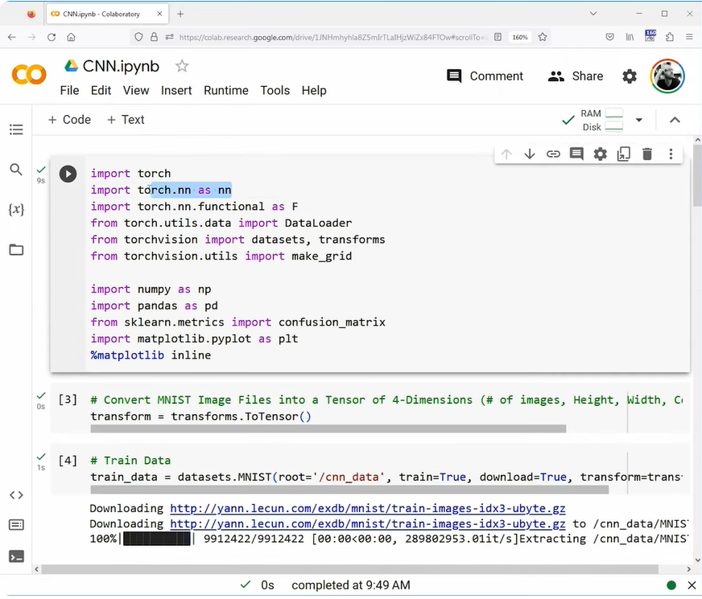
CNN &
Modélisation
Création d’une classe
Rappel : (code en haut)

Slide 4
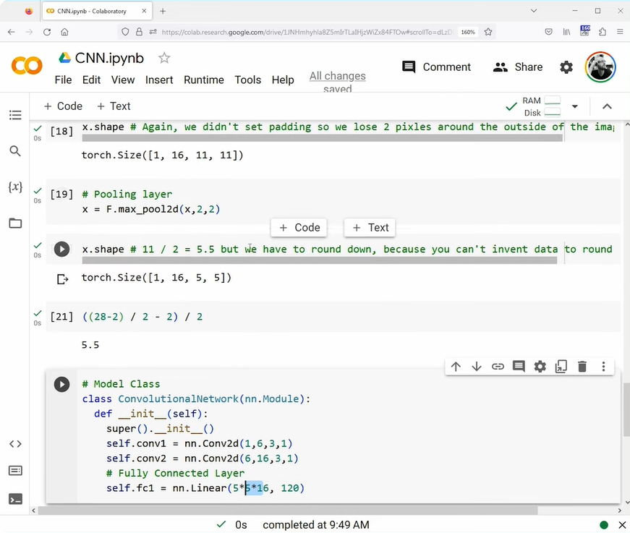
CNN &
Modélisation
Création d’une classe

Slide 5
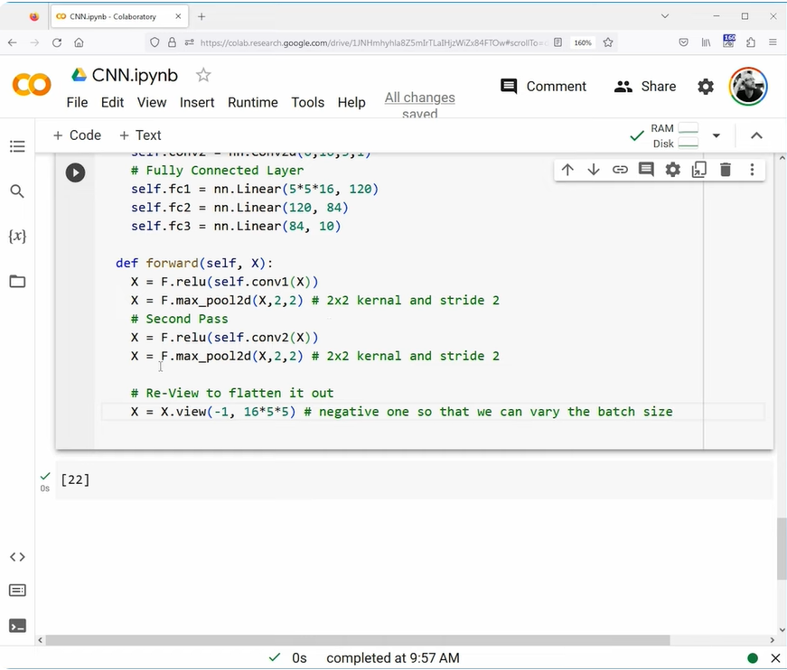
CNN &
Modélisation
Fonction propagation

Slide 6
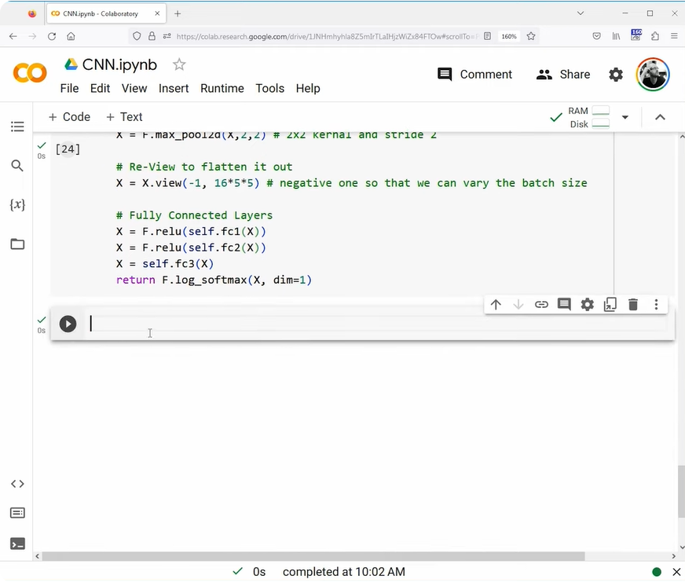
CNN &
Modélisation
Fonction propagation

Slide 7
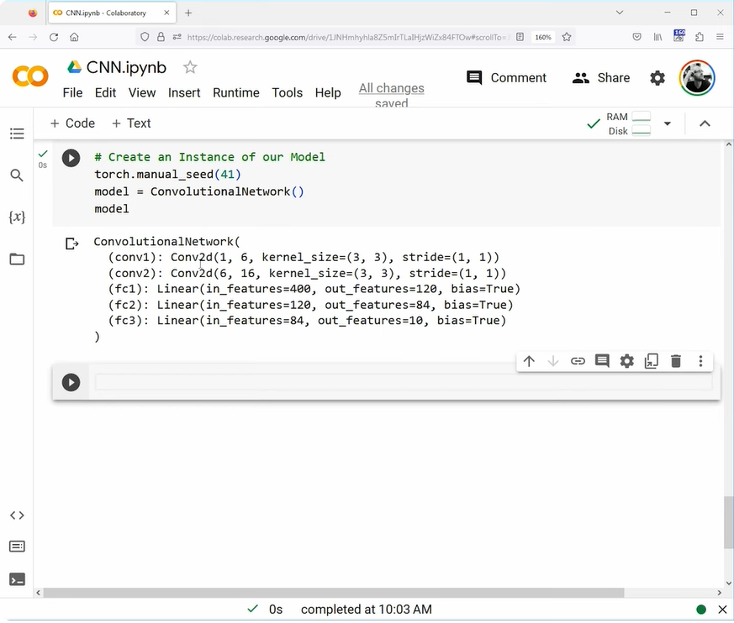
CNN &
Modélisation
Instance de modèle CNN
Interpréter le résultat ?

Slide 8
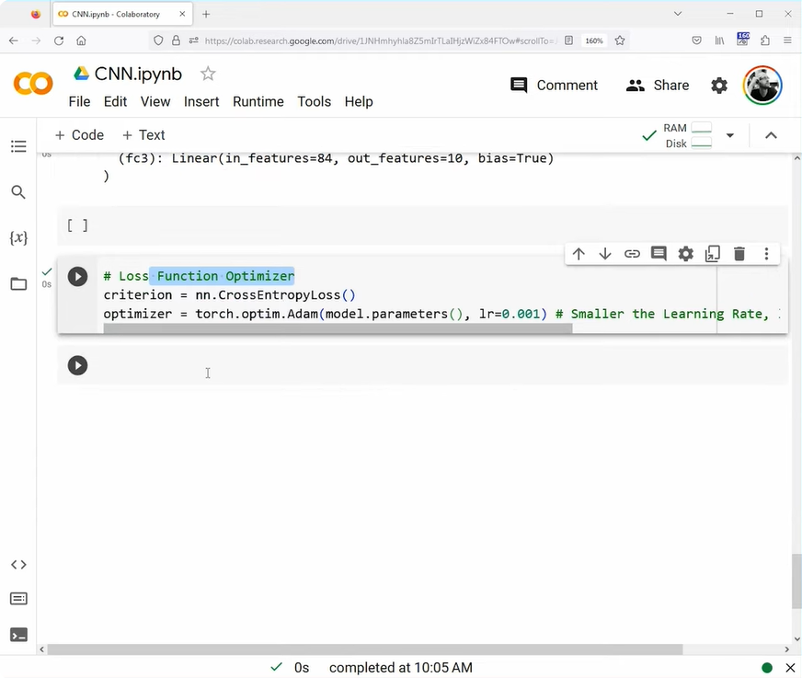
CNN &
Modélisation
Fonction perte

